Slide 1
교보문고 전자도서관 사용자 가이드
v1.0

Slide 2
PC

Slide 3
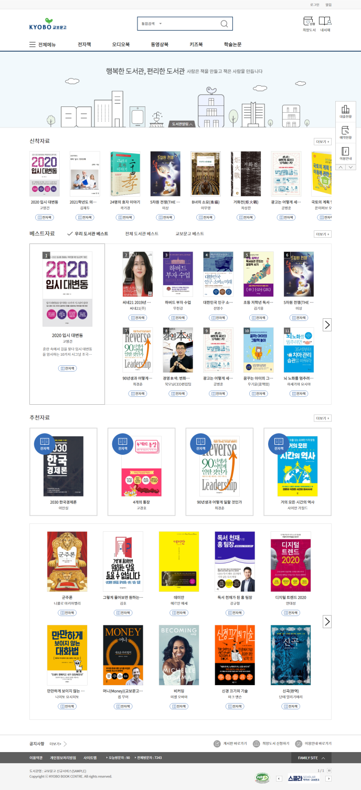
1. 전자도서관 메인페이지 영역 안내
[ 회원관련 ]
로그인 / 내 서재 등 회원관련 메뉴
[ 메뉴 ]
전자도서관 모든 메뉴 표시
[ 퀵메뉴 ]
이용이 많은 메뉴 모음
[ 신착목록 ]
새로 등록된 콘텐츠 목록
[ 베스트목록 ]
이용이 많은 콘텐츠 목록
[ 추천목록 ]
담당자 추천 콘텐츠 목록

Slide 4
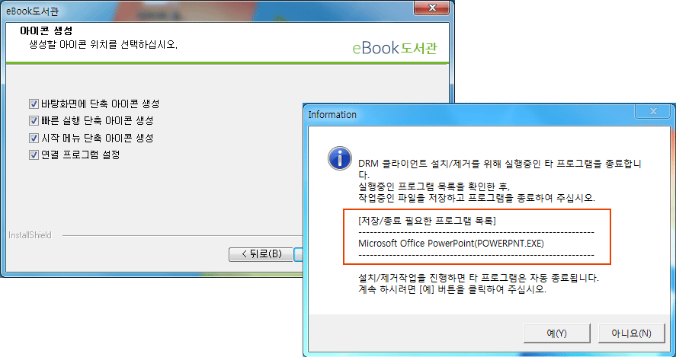
2. 서재 및 뷰어 프로그램 설치 (eBook도서관)
[ 서비스 지원 환경 ]
Windows 7 / 8 / 10 을 OS로 사용하는 환경
단, 가상화(VDI) 또는 MAC 에서는 Windows 7 / 8 / 10 을 이용하더라도 지원되지 않을 수 있습니다.
[ 프로그램 다운로드 ]
http://dcontent.dkyobobook.co.kr/library/001/Kyobo_T3/Download/File/eBookLibrary_Kyobo.exe
eBook도서관
[ 설치 전 주의사항 ]
전자도서관 프로그램의 설치 과정에서 콘텐츠 보호를 위해 DRM(Digital Rights Mananement) 프로그램이 함께 설치되며
DRM 프로그램이 설치되는 과정에서 문서편집프로그램(M/S 워드, 파워포인트, 엑셀 등) 및 브라우저(IE/크롬 등)를 종료할 수 있으니
작성중인 문서가 있을 경우에 미리 저장 후 설치를 진행해 주시기 바랍니다.

Slide 5
3. 전자도서관 로그인
전자도서관은 회원제로 운영되는 서비스이며 기능의 대부분이 도서관 회원만 이용 가능합니다.
회원관련 문의는 도서관 담당자에게 문의하시면 됩니다. (가입/로그인 등)
1
2
[1] 화면 우측상단에 로그인 버튼이 제공됩니다.
[2] 로그인 페이지에서 아이디와 비밀번호를 입력하여 로그인 할 수 있습니다.

Slide 6
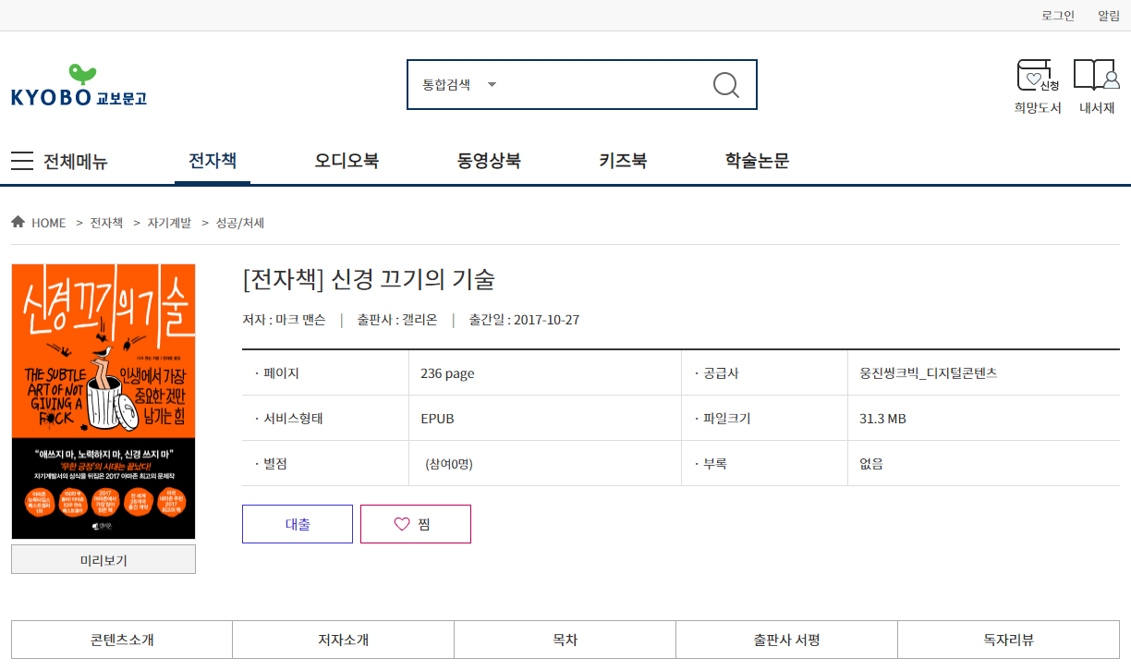
4. 콘텐츠 대출과 찜, 그리고 보기
도서관에 있는 콘텐츠 중에 원하는 콘텐츠를 선택하고 대출하면 열람이 가능합니다. 대출한 도서는 대출 기한만큼 열람이 가능하며 대출기한이 지나면 자동으로 반납됩니다.
1
2
선택(전)
선택(후)
[1] 버튼을 눌러 콘텐츠를 대출 또는 관심콘텐츠로 찜 할 수 있습니다.
‘대출’하거나 ‘찜’한 콘텐츠는 “내서재” 메뉴에서 확인 가능합니다.
[2] 대출버튼과 찜버튼은 선택 시 보기버튼과 찜체크버튼으로 변경됩니다.

Slide 7
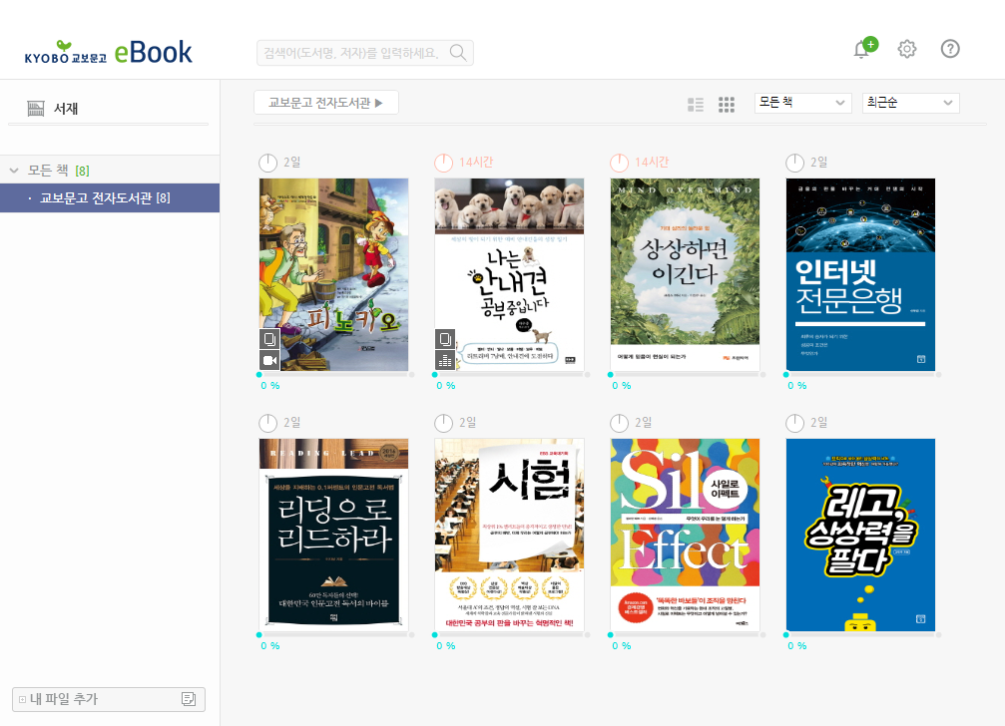
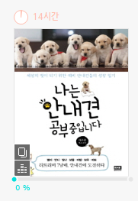
5. 서재의 기능 사용 방법
다운로드 받은 콘텐츠는 도서관별로 관리 할 수 있으며 서재를 통해 도서관으로 이동이 가능합니다.
콘텐츠 목록에는 이용잔여시간, 독서진행상태 및 콘텐츠의 성격을 아이콘을 통해 쉽게 확인할 수 있습니다.
1
2
Double
Click
[1] 전자도서관 사이트로 쉽게 이동할 수 있습니다.
[2] 다운로드 받은 콘텐츠는 대출받은 도서관별로 책장이 자동으로 생성되어 관리가 편리합니다.

Slide 8
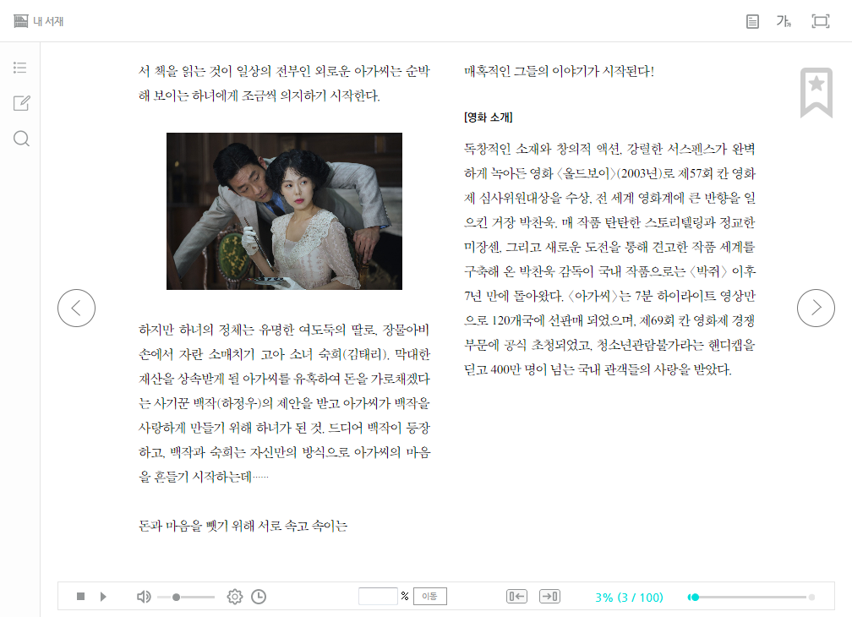
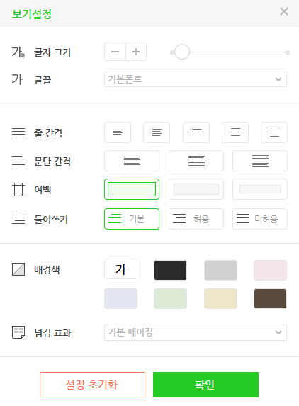
6. 나에게 맞는 뷰어 최적화 설정 방법
뷰어의 상단의 여러 가지의 설정 기능들이 제공되며 이용하기 편한 상태로 설정을 변경하시면 됩니다. 콘텐츠에 따라 뷰어에서 제공되는 기능이 다를 수 있습니다.
1
[1] 최적화된 독서 환경에서 독서를 즐길 수 있도록 한쪽/두쪽보기, 보기설정, 전체화면 기능이 제공됩니다.
보기설정을 통해 배경색, 글자색을 변경하여 눈의 피로를 줄일 수 있습니다.

Slide 9
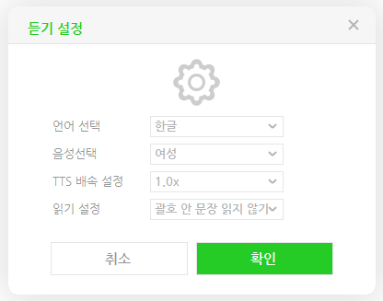
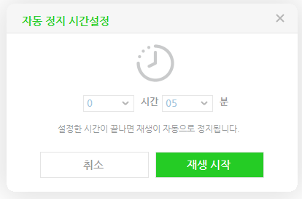
7. 전자책 귀로 듣는 방법
뷰어 좌측 하단에 있는 재생[▶] 버튼을 누르면 TTS(Text To Speech) 기능을 실행할 수 있습니다.
콘텐츠에 따라 TTS 엔진을 통한 문자 읽기 방식과 성우가 녹음한 퀄리티 있는 음원이 재생될 수 있습니다.
1
2
가
다
라
나
마
사
바
1
2
[1] 듣기 설정을 통해 언어, 음성, 속도를 설정할 수 있습니다.
[2] 자동정지 설정 기능으로 원하는 시간에 TTS 재생정지를 예약할 수 있습니다.

